Slide 1
TEKNIK MENGGUNAKAN MEDIA PEMBELAJARAN
Dr. Aslan, M.Pd.I

Slide 2
PENGGUNAAN MEDIA
Berdasarkan tempat
Secara terprogram
Tidak terprogram
Variasi penggunaan media

Slide 3
Penggunaan media berdasarkan tempat
Media yang dibuat oleh guru bukan hanya dalam kelas tetapi juga bisa digunakan di luar kelas.

Slide 4
Ciri media yang digunakan dalam kelas
Sesuai tujuan
Memungkinkan adanya interaksi langsung antara guru dan siswa
Praktis, ekonomis dan mudah digunakan

Slide 5
Ciri media yang digunakan di luar kelas
Tidak perlu adanya intruksi dari guru selama siswa bisa melakukan kegiatan belajar.

Slide 6
Penggunaan media secara terprogram
Siswa diatur dalam beberapa kelompok yang masing-masing ada ketuanya dan tuturnya.
Jenis media yang biasanya digunakan; radio, e-learning, dan sebagainya.

Slide 7
Penggunaan media tidak terprogram
Dibuat secara bebas dan didistribusikan secara luas baik dengan cara diperjual belikan maupun diakses secara bebas tanpa batas.

Slide 8
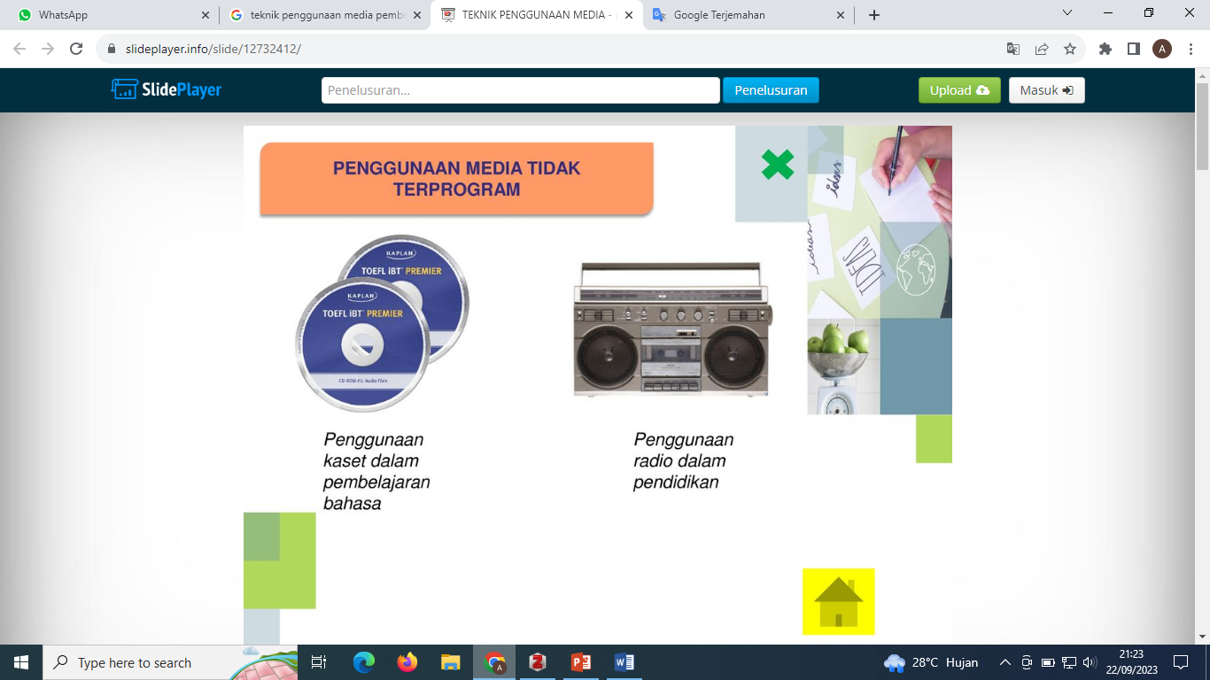

Slide 9
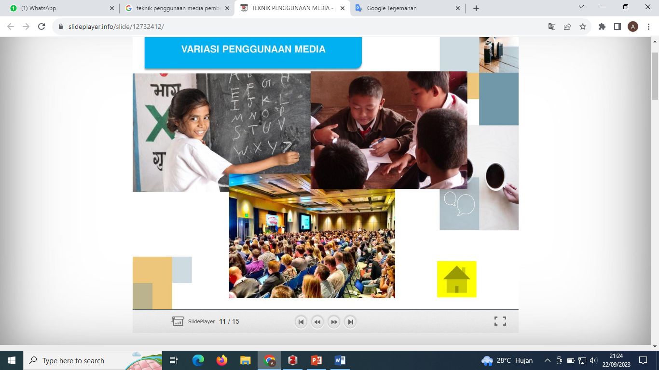

Slide 10
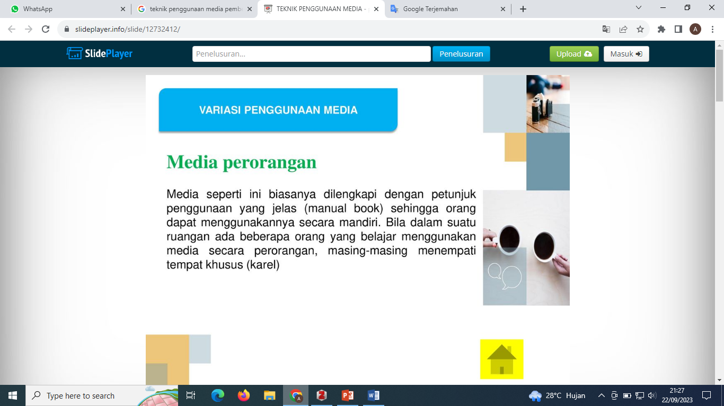

Slide 11
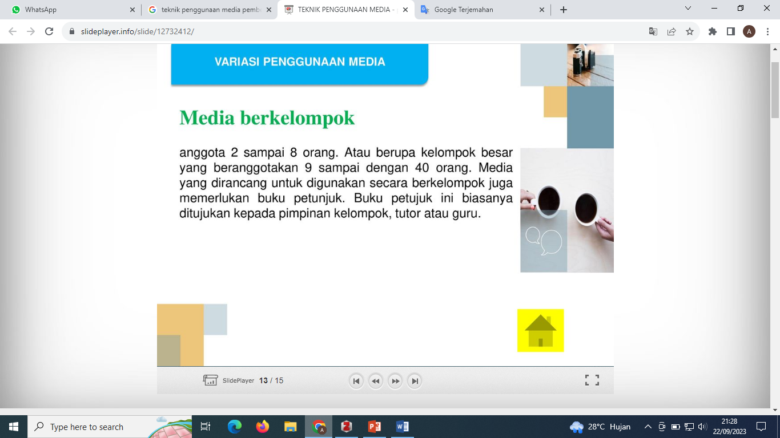

Slide 12
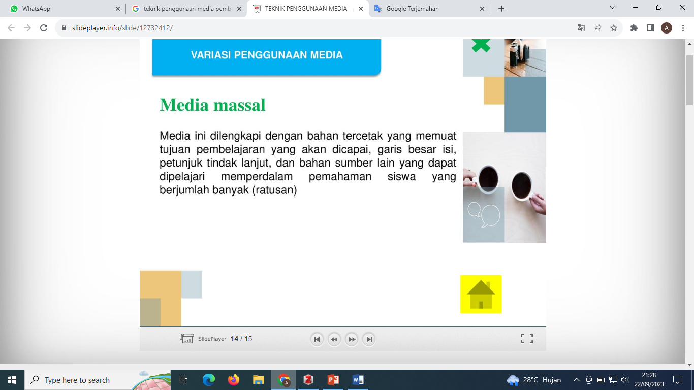

Slide 13
Penggunaan media grafis
Grafik.
Sebagai seorang guru dalam membuat grafik untuk memberikan pemahaman kepada siswa harus jelas.

Slide 14
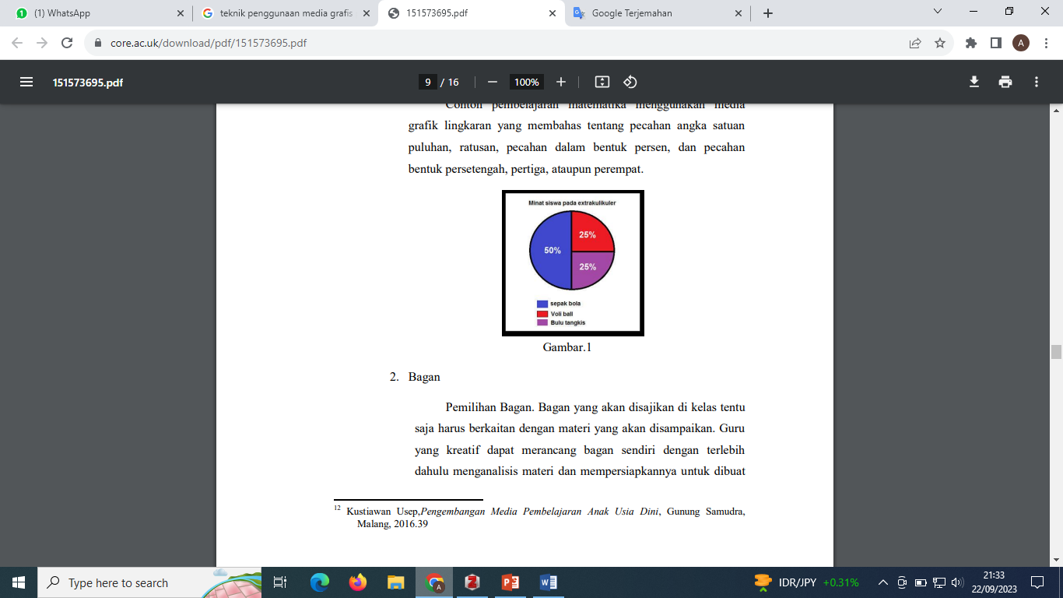
Contoh grafik

Slide 15
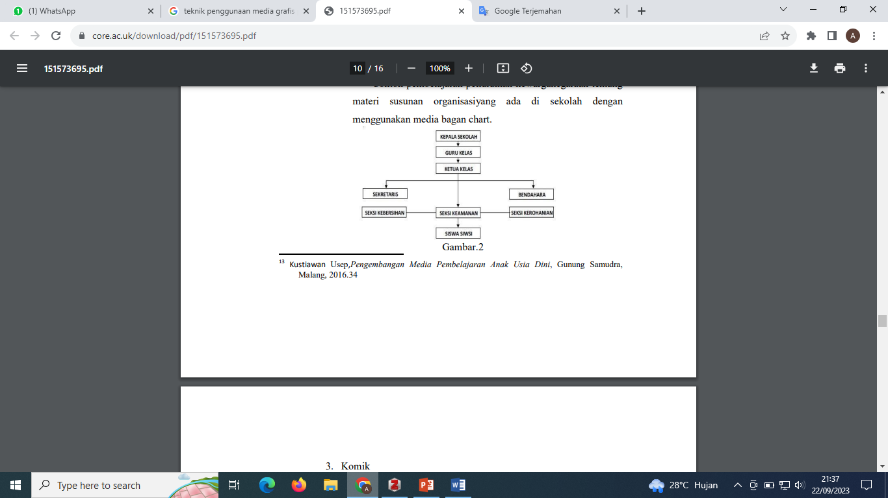
2. Bagan
Dalam pembelajaran bagan juga bisa digunakan.

Slide 16
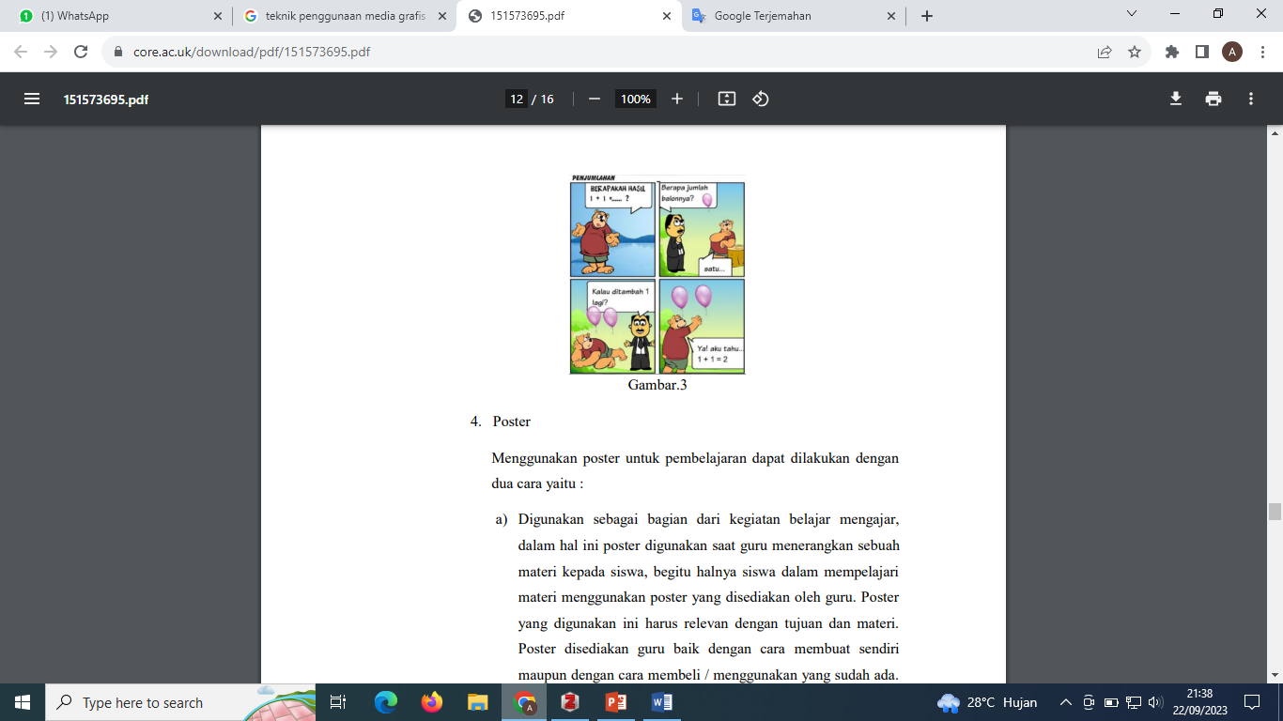
3. Komik

Slide 17
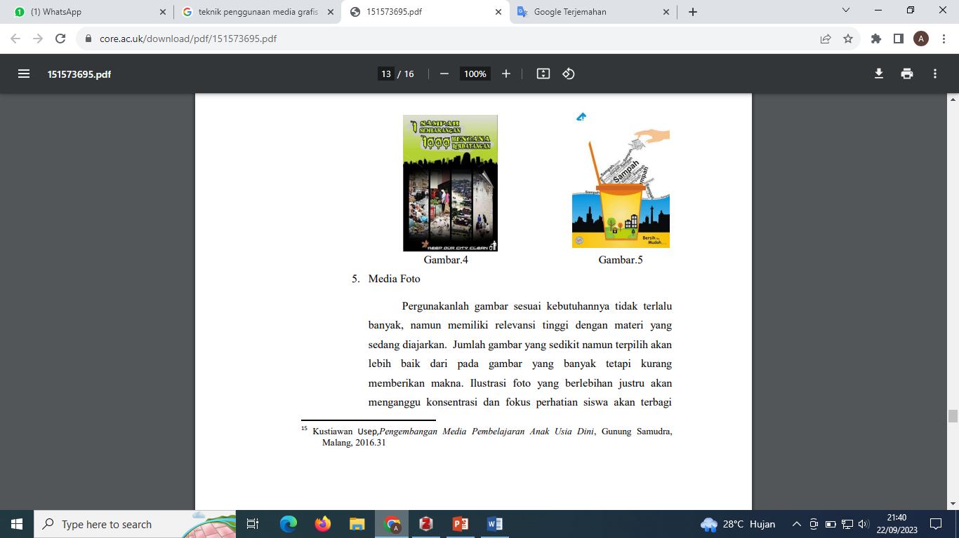
4. Poster

Slide 18
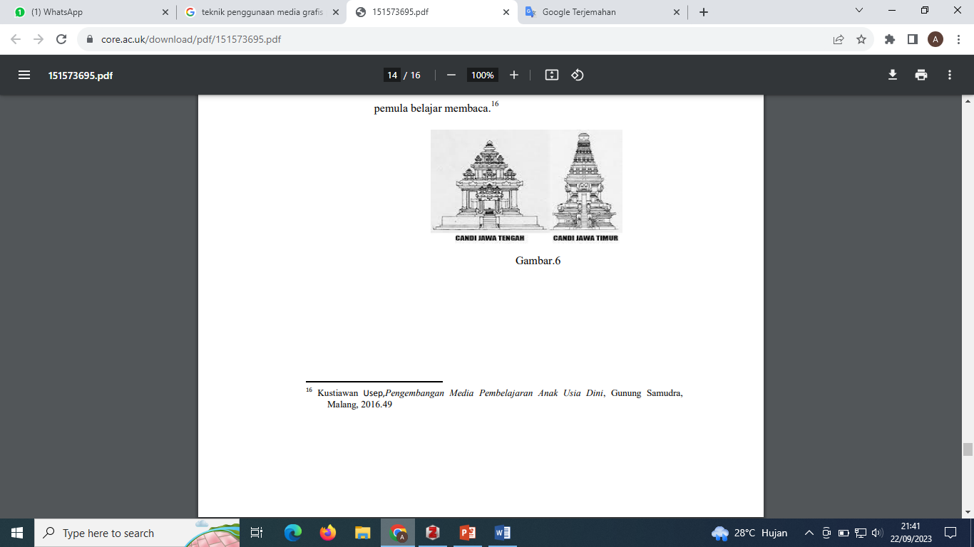
5. Media foto

Slide 19
Penggunaan media elektronik dalam pembelajaran
Media elektronik adalah suatu media yang digunakan untuk menyampaikan pesan dalam bentuk elektronik.

Slide 20
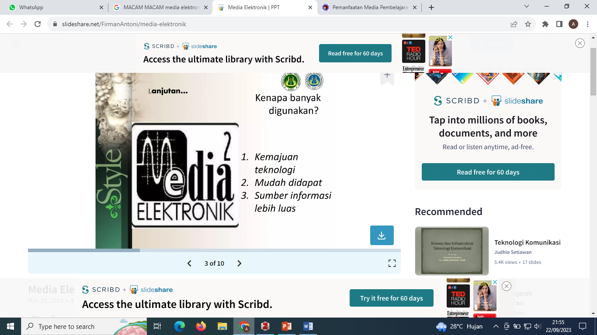
Kenapa banyak digunakan

Slide 21
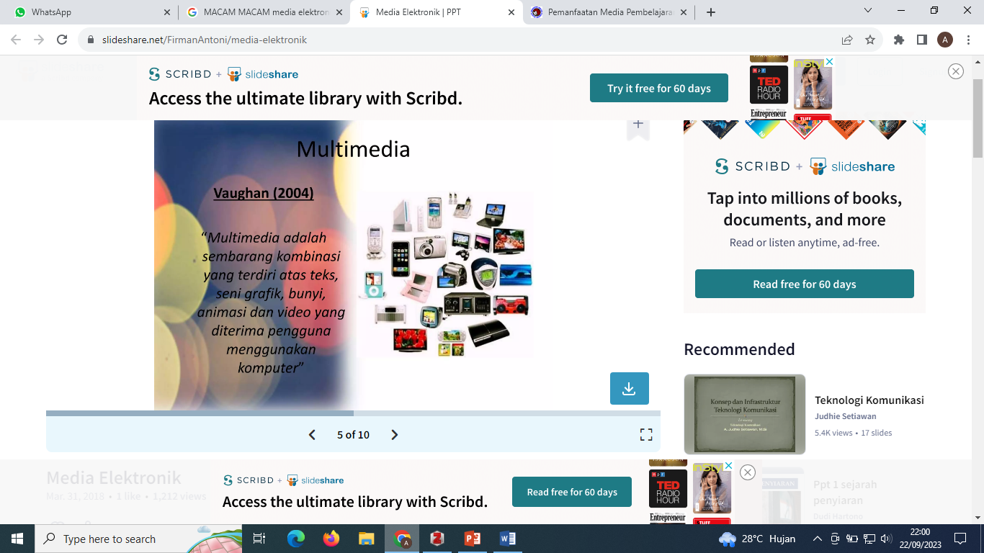
Macam-macam media elektronik yang bisa digunakan untuk kegiatan belajar mengajar

Slide 22
Sekian dan terima kasih.

